Slide 1
第六章 电化学
Electrochemistry

Slide 2
一、什么是电化学？
电化学：物理化学的一个重要分支，是研究电现象与化学现象之间内在联系的学科；是研究化学能与电能相互转化及其规律的科学。
Primary Cell
原电池
化学能
电能
电解池
（Electrolytic Cell）
电化学系统：就是电池或电解池。
系统特点：由导体或半导体组成，由于带电粒子个性不同，在相间存在电位差。

Slide 3
二、电化学研究与应用领域
电冶金（稀有金属、有色金属的冶炼和精炼）
电镀
电催化与电合成
化学电源（如锌锰干电池，铅蓄电池，锂离子电池、燃料电池等）
电化学加工
化学传感器
电化学分析
金属的防腐
电化学是多学科交叉，具有重要应用背景和前景的科学。电化学工业已成为国民经济的重要组成部分，在自然科学以及能源、材料、生命、环境和信息等科学中都占有重要的地位。

Slide 4
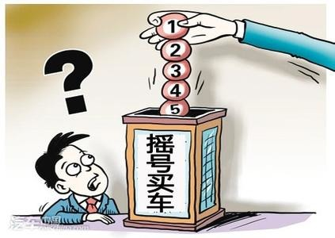
北京摇号购车(2011-)
新能源车今年指标2万个，申请者不足2万将直接配给.

Slide 5
三、电化学研究内容
既包括热力学问题，也包括动力学问题。
1. 电解质溶液及其相关理论
2. 电化学平衡
3. 电极过程动力学
4. 应用电化学
Notes:
电化无论在理论上还是实际应用都有十分丰富的内涵。研究内容既包括热力学问题，也包括动力学问题。主要的研究内容简述为四个方面
14节，章节取舍！！

Slide 6
6.1 电解质溶液的导电机理和Farady定律
1. 电解质溶液：电池和电解池的重要组成部分
指溶质在溶剂中溶解后完全或部分离解成离子的溶液，该溶质称为电解质。
强电解质：在溶液中完全解离
弱电解质：在溶液中部分解离
导电：物理动力学
与非电解质溶液的区别
高度不理想性：热力学

Slide 7
一类（电子导体）：金属、石墨及某些化合物
导体
二类（离子导体）：电解质溶液和熔融电解质
其他：离子液体、等离子体、有机导体
金属(第一类导体)和电解质溶液(第二类导体)的导电机理不同
2. 电解质溶液的导电机理
电解CuCl₂溶液
e⁻
e⁻
① 离子电迁移(物理变化)
E
离子的电迁移
② 电极反应(化学变化)
Pt
阳
极
Cu
阴
极
Cl⁻
Cu²⁺
CuCl₂溶液
Notes:
第三类导体如离子液体、等离子体等。

Slide 8
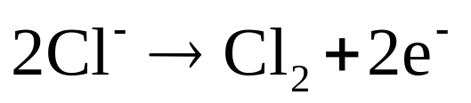

电极反应：在电极与溶液的界面处所发生的氧化或还原反应。
Pt阳极（正极）：
Cu阴极（负极）：
电解质溶液的导电机理：
离子的定向电迁移和电极反应同时进行。
e⁻
e⁻
E
Pt
阳
极
Cu
阴
极
Cl⁻
Cu²⁺
总结果相当于：
CuCl₂溶液
e⁻ e⁻ e⁻ e⁻
电池(-) → Cu → sln → Pt → 电池（+）
re ox

Slide 9
注：电化学对电极的约定
阴、阳极之分：按照所发生的反应进行划分
阳极：发生氧化反应，Anode
阴极：发生还原反应，Cathode
正、负极之分：以电位的高低进行划分
电势高的电极称为：正极, (＋)
电势低的电极称为：负极, (－)
Notes:
电化学最关心的是电极上发生了化学反应是什么？

Slide 10
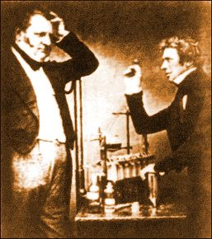
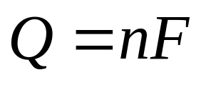
3. Faraday 电解定律
(1883, Faraday’s Law for Electrolysis)
1833年，大量实验发现 Q ∝ n，即
Faraday’s Law
(1) F：Faraday’s const.
F = Le ≈ 96500 C.mol⁻¹
(2) 对串连电解池组(共k个电极)，则
n₁ = n₂ = n₃ =… ＝n_{k}
(3) 适用于电池。

Slide 11
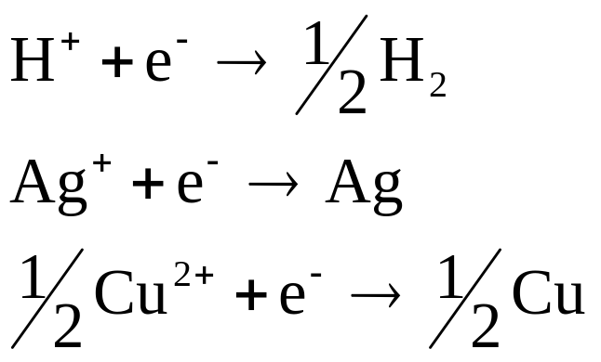
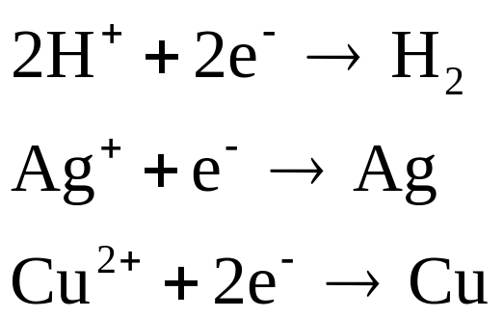
例如：当1mol 电子的电量分别通过稀H₂SO₄、AgNO₃及CuSO₄（用惰性电极时），在相应的阴极上将析出物质的质量分别为多少？
由Faraday定律，将析出0.5 mol H₂, 1 mol Ag(s) 及0.5mol Cu(s)
由Faraday定律，将析出1mol (½H₂，Ag(s)及½Cu(s))
质量分别为1.008克、107.9克、31.8克
注： 在研究电解质溶液导电性质时，习惯于以一个元电荷(e⁻ or e)为基础指定物质量的基本单元。

Slide 12
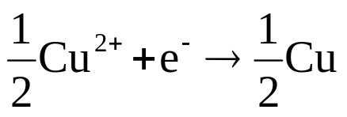
4. 物质的量的基本单元
n＝N/L，其中N为基本单元的个数，所以n值与基本单元有关。
举例：正离子：n(H⁺)，n(1/2·Cu²⁺)，n (1/3·Fe³⁺) …
负离子：n(Cl⁻)，n(1/2·SO₄²⁻) …
电解质：n(KCl)，n(1/2·Na₂SO₄) ， n(1/3·AlCl₃) …
参与电极反应的物质：n(1/2·Cu)
这样做的好处是：
1mol任何物质（离子、电解质或者其他物质）均涉及均为6.023×10²³e的电量，约合96500 C。

Slide 13
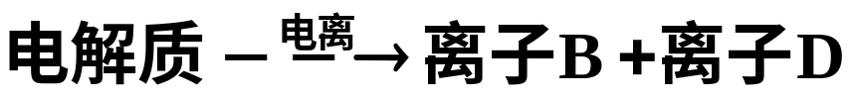
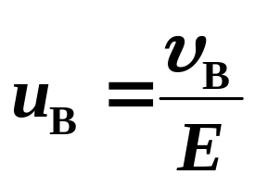
6.2 离子的电迁移
1. 离子的电迁移率（ionic mobility）
则 离子B的电迁移速度 υ_{B} = f(E, T, p, c, B本性，D本性)
定义：通常讨论一定T，p下的某一指定溶液，则
υ_{B} = f(E)
υ_{B} ∝ E
单位场强(1 V/ m)时的电迁移速度。
写作 υ_{B} = u_{B}E
① u_{B}：离子B的电迁移率（淌度），m^{2.}s^{-1.}V⁻¹。
② u_{B} = f(T, p, c, B本性，D本性)，∴ u_{B}不是B的特性参数， u_{B} 值应具体测量。
Notes:
(∵与c，D本性有关 )

Slide 14
2. 离子的极限电迁移率u_{B}∞
无限稀薄溶液及其特点：
定义：c→0，其性质通过实际溶液外推得到。
特点：① 离子间无静电作用；
② 强弱电解质无区别。
u_{B}∞是离子的特性参数：
在一定T，p下， u_{B}∞＝f(B本性)，
u_{B}∞ (298.15K)可查手册，表6-1
离子在水中的电迁移率一般为5x10⁻⁸ m² V⁻¹ s⁻¹; OH⁻约是其4倍，H⁺约是其7倍。
合理近似：在弱电解质溶液和难溶盐溶液
u_{B} ≈ u_{B}∞
Notes:
为了得到离子本身的电迁移性质，必须设法排除溶液中与之共存的离子的干扰。无限稀薄溶液是实际溶液的极限

Slide 15
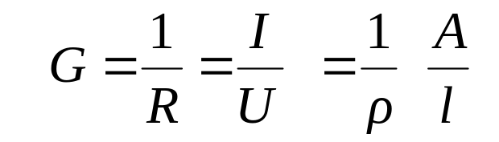
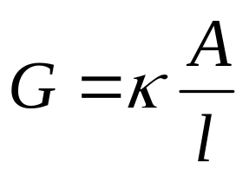
6.3 电解质溶液的导电能力
(Conductivity of electrolyte solution)
导电能力决定于：（1）离子(电荷) 数目N；（2）u_{B}
对金属导体，习惯用电阻R表示导电能力：
对电解质溶液，习惯用 1/R：即电导
1. 电导和电导率(Conductance and conductivity)
_
+
A
I
G：电导，Ω⁻¹ or S(西门子)
l
κ：电导率， S.m⁻¹
κ 意义：A＝1m²，l＝1m时溶液（1m³）的电导。
κ与浓度有关。p158 图6-3

Slide 16
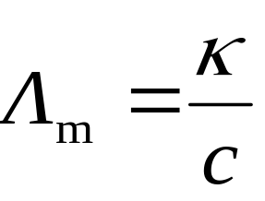
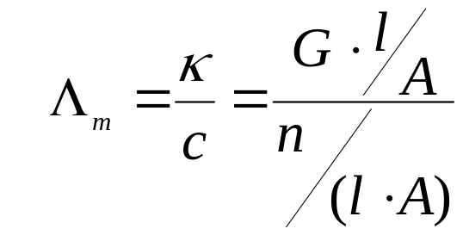
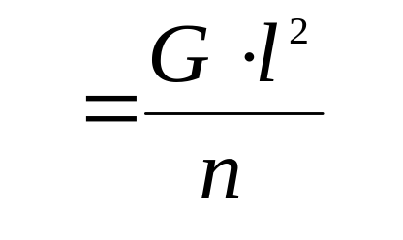
2. 摩尔电导率 (Molar conductivity，Λ_{m})
(1) 定义：
c: 电解质浓度，mol.m⁻³
Λ_{m}：电解质的摩尔电导率，S.m^{2.}mol⁻¹
(2) Λ_{m}的物理意义：
+
_
I
1m
当 l = 1m , n =1 mol , G = Λ_{m}(只考虑数值）
∴ Λ_{m}相当于将含1mol电解质的溶液置于两个相距1m的平行板电极之间，此时溶液所具有的电导。

Slide 17
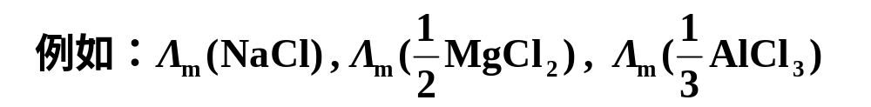
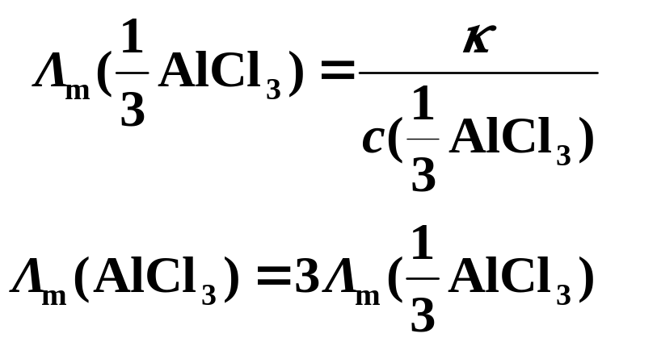
为什么引入Λ_{m} ：
Λ_{m}指1mol电解质的导电能力，当全电离时，正负离子均有1mol。这为不同电解质比较导电能力奠定了基础。
注意：
Λ_{m}与c的物质的量的基本单元应一致。
一般情况下，取正、负离子各含1 mol 元电荷作为电解质的物质的量的基本单元。
Notes:
通常所说的一个电解质的导电能力就是指溶液的摩尔电导率。

Slide 18
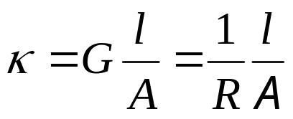
(3) 摩尔电导率的测量
G、k、Λ_{m}与其他电学量一样，可通过基本电学量I，U，R等的测量求得。不同的是应在电导池中测量。
原理：
(其中c已知)
求κ
sln
电导池
R：Weston电桥测
l/A：电导池常数(Cell const.)，由某个κ已知的溶液(KCl)测其电阻求得。
R
A
l
Λ_{m}的测量方法为：选电导池→注入某KCl标准溶液→测R(KCl) →查κ(KCl) →用该电导池测R_{x}
现在多用电导率仪直接测κ

Slide 19
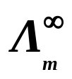

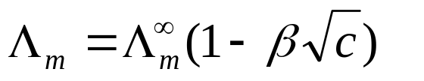
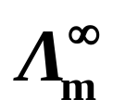
(4) Λ_{m}与c的关系
∵
，而κ与c有关，且不是线性关系∴ Λ_{m}与c有关
(1) 强电解质：
Λ_{m}
① c↑ Λ_{m}↓ (∵u_{B}↓)
② 稀浓度范围内， 呈线性关系－Kohlrausch经验规则
NaCl
：极限摩尔电导率
HAc
(2) 弱电解质：
① Λ_{m}～c^{1/2}近似双曲线
c^{1/2}
② 稀浓度范围内， Λ_{m}对c十分敏感 (∵c↓ α↑ N ↑↑ )

Slide 20
4. 极限摩尔电导率Λ_{m}∞
定义：c→0时， Λ_{m}∞
意义： Λ_{m}∞代表离子间无静电作用时1mol电解质的(最大)导电能力，所以Λ_{m}∞是电解质导电本领的标志。
Λ_{m}∞(298.15K)可查手册。
强电解质Λ_{m}∞的可由实验外推。
弱电解质的Λ_{m}∞不能通过外推的方法得到！

Slide 21
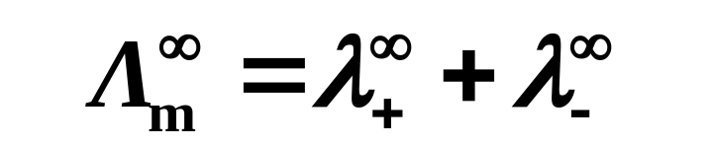
5. 离子的独立移动定律
Kohlrausch离子独立移动定律
在给定的温度和溶剂的条件下，在无限稀薄溶液中，离子间的静电作用可以忽略，离子的电迁移是独立的，所以离子B的摩尔电导率是一定值，与其它离子无关。
Λ_{m}∞(HAc) = λ_{m} ∞(H⁺) + λ _{m} ∞(Ac⁻)
=Λ_{m} ∞(HCl) + Λ_{m} ∞(NaAc) -Λ_{m}∞(NaCl)
Notes:
一个弱电解质的极限摩尔电导率可以借助相关强电解质，用实验方法得到。

Slide 22
电解质溶液导电相关的概念
电解质：
G
κ
Λ_{m}
u₊(u－)
λ₊(λ－)
本性
Λ_{m}∞
离子：
u₊∞ (u－∞)
λ₊∞ (λ－∞)
理解每个量的意义和它们的相互关系；
哪些可直接查手册。

Slide 23
6.4 电导法的应用(请自学）
电导法：以电导为手段研究具体问题，应用广泛。
(1) 测定电解质的浓度
(2) 计算弱电解质的电离度及离解常数
(3) 测定难溶盐的溶解度和溶度积
(4) 电导滴定
Notes:
电导测定的应用

Slide 24
6.5 强电解质的离子平均活度及活度系数
与非电解质溶液在热力学上的区别：
电解质溶液的高度不理想性。
p_{HCl}
b_{B}
b_{B}很稀（<0.01mol.kg⁻¹)时, 仍不遵守Henry定律！
Notes:
应该考虑活度系数！
非电解质溶液，b<0.01mol/kg时就可当做理想的溶液来处理。

Slide 25
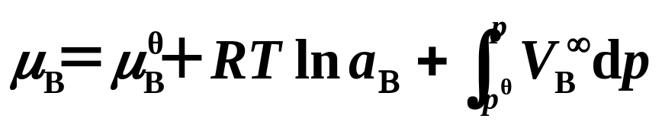
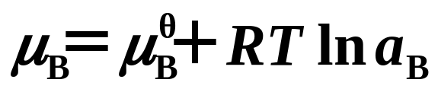
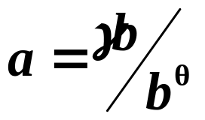
1. 电解质的化学势 (Chemical potential of electrolyte)
对任意物质B
通常讨论p^{θ}下的电解质B, 则其化学势为
其中，μ_{B}：sln中电解质B的化学势
μ_{B}^{θ}：sln中电解质B的标准化学势
a_{B}：sln中电解质B的活度，

Slide 26

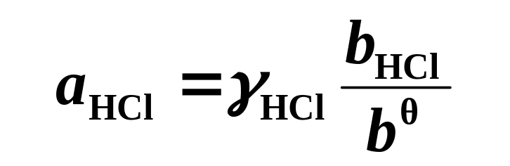
例如：强电解质HCl溶液（通常在p^{θ}）
问题：在强电解质溶液中，HCl分子是不存在的，因此 a_{HCl} 是无法测定的。

Slide 27
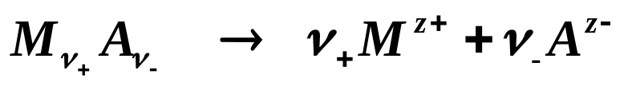

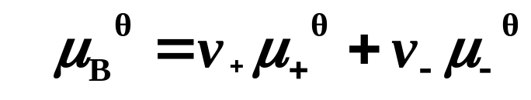
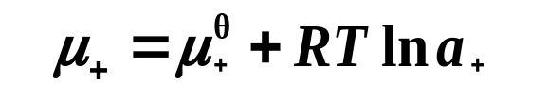
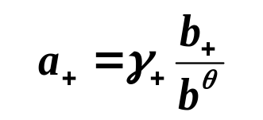
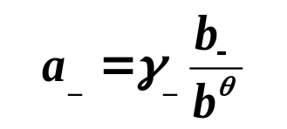

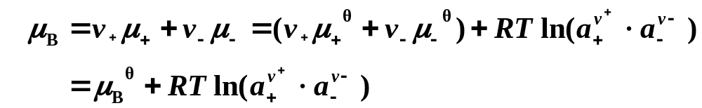
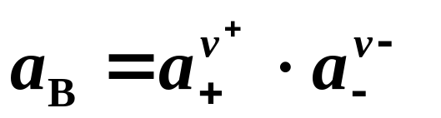
对任意强电解质B
∴
困难：溶液总是电中性的，正负离子不能单独存在，因此，单独离子的活度和活度系数无法直接从实验测定。
Notes:
不可能制成只有正离子或者负离子的溶液，因此单独离子的活度和活度系数无法直接从实验测定。在讨论一种离子的活度时，必然要受其电解质中其它离子的影响。

Slide 28
2. 离子的平均活度和平均活度系数
(Mean activity and mean activity coefficient of ions)
问题的提出：在解决上式中的a_{B}、 a₊和a₋时，关键是γ 、 γ ₊和γ ₋ (∵ b、 b₊和b₋已知或可测)。
γ : ∵无M_{ν+}A_{ν-}物种 ∴无法测
γ ₊和γ ₋ : ∵无单个离子的溶液 ∴无法测。
实验测定的只能是γ ±(正负离子的平均活度系数)
Notes:
实验测定得到的只能是离子的平均活度和活度系数。

Slide 29
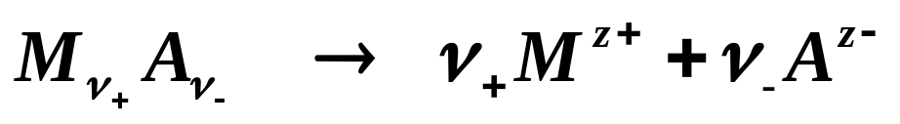
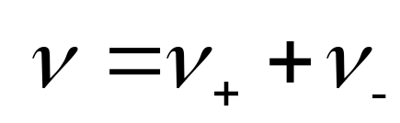
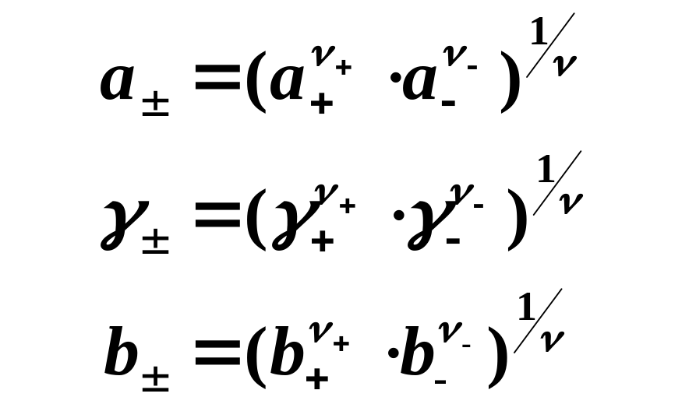
对任意强电解质B
令：
定义：
几何平均
γ± , b ±, a± ： 离子的平均活度系数、平均浓度和平均活度，可通过实验方法测量。

Slide 30
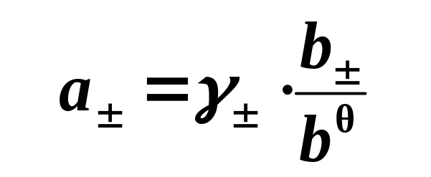
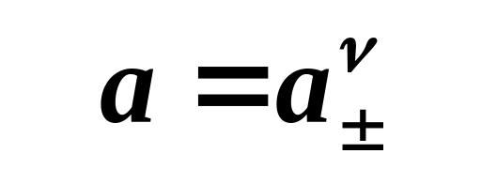
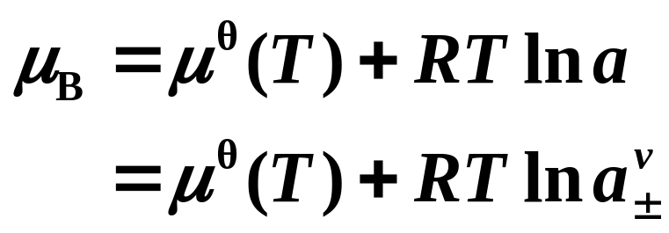
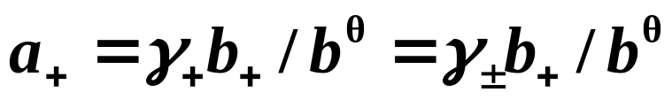
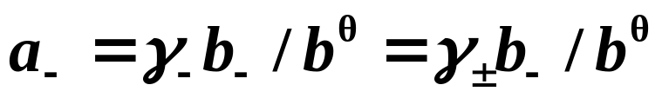
保持了活度的本意（校正浓度）
强电解质活度问题得以解决：
± ：① 可由蒸汽压法、冰点降低等实验方法测定
② 用γ ±代替γ ₊和γ ₋ ，即γ ₊＝ γ ±， γ₋ ＝ γ ±

Slide 31
例如：0.01mol.kg⁻¹ CaCl₂ 水溶液，测得25℃，p^{θ}时 γ ±＝0.73。则：
b₊＝ 0.01mol.kg⁻¹
b₋＝ 0.02mol.kg⁻¹
b±＝(0.01¹×0.02²)^{1/3}=0.01587mol.kg⁻¹
a₊＝ 0.01 γ ± ＝0.0073
a₋＝ 0.02 γ ± ＝0.0146
a±＝0.73×0.01587＝0.01159
a＝(0.73×0.01587)³＝1.556×10⁻⁶

Slide 32
γ±的意义：电解质溶液与理想溶液的偏离程度。
在稀溶液中，γ±与1的偏离是溶液中离子间静电引力的标志(即γ±是对离子间静电引力的修正)。
当b→0时，r → ∞，F →0 ，γ±＝1。
例： 25℃，p^{θ}时，0.01mol.kg⁻¹的CaCl₂水溶液，γ± ＝0.73。而同浓度的蔗糖溶液， γ ≈ 1。
切记：与非电解质相比，电解质具有高度不理想性！
即使浓度很稀，一般也不容许将γ±当作1。
Notes:
理想电解质溶液是指没有静电作用。

Slide 33
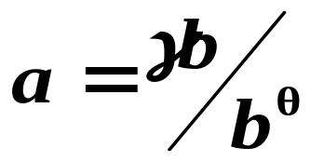
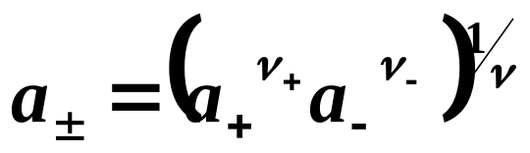
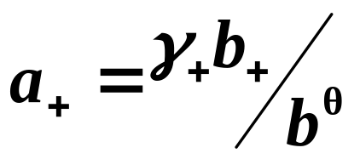
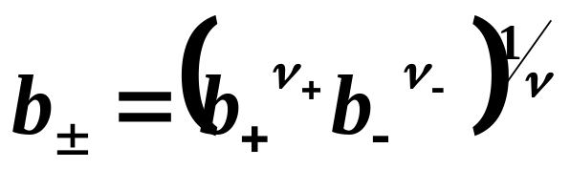
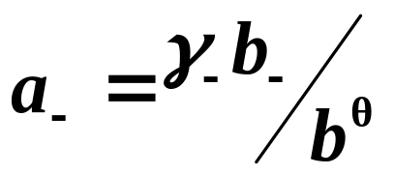
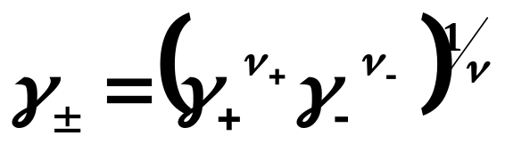
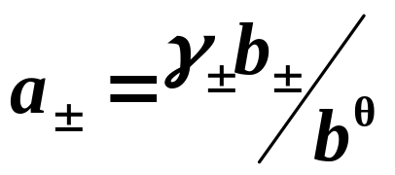
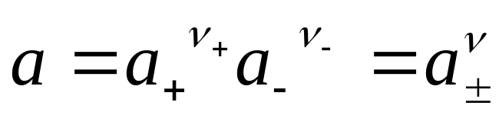
小结：
① 活度的意义始终如一
② 定义是几何平均
③ 活度关系：

Slide 34
3. 稀溶液中γ±的理论计算
(1)从实验结果寻找规律
(a) 同一电解质的溶液，γ±与溶液浓度b有关：
b↓ | γ± －1|↓。
(b) γ±与电解质的价型有关：当b指定后，同价型的γ±近似相等；不同价型的γ±不同，价型↓ | γ± －1|↓。
γ±
1.0
HCl
Mg(NO₃)₂
NaCl
CuSO₄
b/mol/kg
Notes:
影响γ±的因素主要是离子浓度和价数。而且离子价数的影响还要大一些。

Slide 35
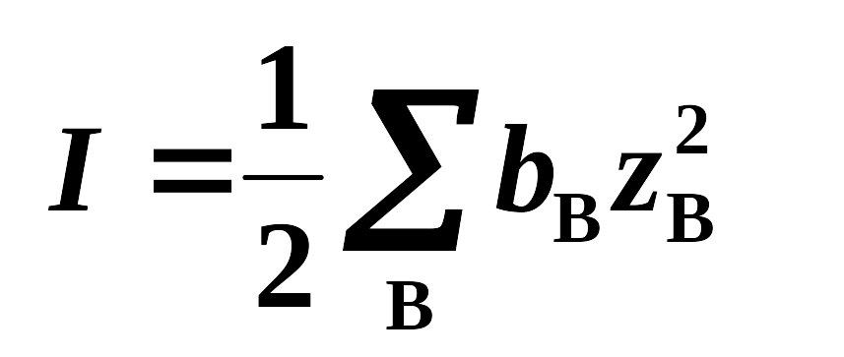
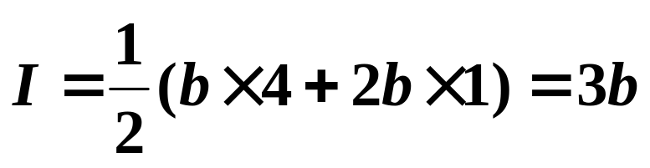
(2) 离子强度（Ionic strength）
Lewis定义
其中，b_{B}：溶液中离子Ｂ的实际质量摩尔浓度。
z_{B}：离子B的价数
I：溶液的性质， mol.kg⁻¹ ，是溶液中所有离子电荷所形成静电场大小的量度。
例如：在浓度为b 的BaCl₂的溶液中的离子强度
b₊=b
z₊=2
b₋=2b
z₋=-1
Notes:
一个溶液的离子强度实际上是溶液中离子电荷所形成的静电场强度的量度，所以决定着平均活度系数的大小。
思考：在浓度为b 的HAc溶液中的离子强度？

Slide 36


Lewis rule
在稀电解质溶液中：
(3) Debye-Huckel极限公式：
① 条件： 25℃时，强电解质的稀薄水溶液 (I≤ 0.01mol.kg⁻¹)
② γ±不仅取决于正负离子本身，还与其他离子有关。
③ 对混合电解质溶液，可以求任意一对正负离子组成的电解质的γ± ，z₊，z₋是待求的电解质的正负离子的电价，注意I是溶液的性质，涉及溶液中所以离子。

Slide 37
电化学研究内容
1. 电解质溶液及其相关理论
2. 电化学平衡
3. 电极过程动力学
4. 应用电化学
Notes:
电化无论在理论上还是实际应用都有十分丰富的内涵。研究内容既包括热力学问题，也包括动力学问题。主要的研究内容简述为四个方面
13节，章节取舍！！

Slide 38
电化学平衡
1. 讨论有电功时的化学平衡，即电池中的化学反应如何平衡，所以研究对象：电池，可逆电池。
2. 一个反应作电功与否是反应的不同途径。
例如： 反应 Zn＋Cu²⁺→ Zn²⁺＋Cu
在电池中进行
在烧杯中进行
2e⁻ →
Zn(s)
Salt bridge
2e⁻
Cu²⁺
Zn
Cu
Zn和Cu^{2＋}直接进行电子转移，W ´＝0
Zn²⁺
Cu²⁺
W ´≠0
注：不同途径的功和热不同，而状态函数变相同。
3. 只有氧化还原反应或含有氧化还原步骤的非氧化还原反应才可能在电池中发生。

Slide 39






6.6 可逆电池和可逆电极的一般知识
6.6.1 化学能与电能的相互转换
在等T，p下电池内发生1mol反应，
则：
< ir
= r
-Δ_{r}G_{m}：化学能
即
z：电池反应的电荷数
E：电池的电动势
U: 电池的端电压
1. 意义：Δ_{r}G_{m}＝-zEF 把电池中的化学反应性质与电池性 质联系起来，是研究可逆电池的基础。
2. 条件：等T，p，可逆。具体就是可逆电池。

Slide 40
6.6.2 电池的习惯表示方法
规定：
① 阳极在左，阴极在右，按物质接触顺序书写。
② 物质必须注明状态(相态s, l, g，气体压力，溶液 活度等，定性讨论时可简化）。
③ “|” 代表相界面， “||”—盐桥
“, ”代表混合溶液中的不同组分。
丹尼尔电池（Daniell）
例1. Zn(s)|Zn²⁺(aq)||Cu²⁺(aq)|Cu(s)
盐桥
Zn
Cu
Zn²⁺
Cu²⁺
Notes:
为了便于交流，人们习惯于用符号表示电池。

Slide 41
注意：气体不能直接作为电极，必须用不活泼的材料（Pt等）作电极导体，称惰性电极。
例2.
Pt| O₂(p^{θ}) |HCl(aq₁)|| HCl(aq₂) | O₂(p^{θ}) |Pt
Pt
Pt
O₂(p^{θ})
HCl
HCl
O₂(p^{θ})
(aq₁)
(aq₂)

Slide 42
6.6.3 可逆电池的必备条件
(1) 内部条件：
电池充、放电过程，一切物质变化必须可逆
放电
即 (1) A + B C + D
充电
保证系统复原
(2) 不存在液体接界
(2) 使用条件：
电池必须在电流趋于零的条件下工作。
即：I→0，E＝E_{外}＋δE
保证环境复原
可逆电池特点：物质可逆，能量可逆。放电时电池对外作最大功，充电时环境所消耗的电能最少
Notes:
可逆不能随便使用，其实就不是让你用的。
可逆意味系统和环境双复原。如果将电池放电时所放出的电能储存起来，再用这些能量充电，就恰好能使电池回到原来状态，从而能量的转移时可逆的。
(1) 电池内的变化必须是可逆的，没有其它不可逆过程如扩散）存在。
(2) 要求所有的变化必须在平衡情况下进行。

Slide 43
可逆电池的意义：
可逆电池显然是一种极限的情况，可逆电池揭示了化学能转变为电能的最高极限，指明了改善电池性能的方向。
严格说来，只有单液电池才可能成为可逆电池；
有液体接界时，通常加盐桥近似当做可逆电池。

Slide 44






6.6.4 可逆电极分类（三类）
1.第一类电极包括金属电极和气体电极，只有一个相界面。
金属电极：金属浸在含该金属离子的溶液中构成的电极。
做阳极发生氧化：
做阴极发生还原：
汞齐电极：
汞齐是金属的汞溶液，有一定的活度。将还原出来的金属立即溶在汞中形成汞齐就不会再与水发生反应，这也是制备活泼金属的一种方法。
Notes:
构成可逆电池的电极必须是可逆电极。必须了解哪些电极是可逆电极，这对设计和制作可逆电池十分必要。

Slide 45










气体电极：根据气体在溶液中的离子化倾向安排成的电极。由被气体所饱和且含该气体离子的电解质溶液与惰性的第一类导体（Pt）所组成的电极。
如氢电极、氧电极和卤素电极。
氢电极：
氧电极：
氢电极和氧电极在酸性和碱性溶液中的电极反应不同，其电极电势也不同。气体电极，必须注明压力。
氯电极：
Notes:
汞齐时金属的汞溶液，有一定的活度。活泼金属与水会发生激烈反应，通常不用点解水溶液的的方法制取。而将还原出来的金属立即溶在汞中形成汞齐就不会再与水发生反应，这也是制备活泼金属的一种方法。

Slide 46






2. 第二类电极包括难溶盐或难溶氧化物电极，参与电 极反应的物质存在于3个相中。
难溶盐电极：由金属及其表面覆盖了一薄层该金属的难溶 盐，再浸入该难溶盐负离子的溶液中构成的电极。
AgCl 电极
甘汞电极
难溶氧化物电极：由金属及其表面覆盖了一薄层该金属的难 溶氧化物，再浸入酸或者碱溶液中构成的电极。

Slide 47




3. 第三类电极也叫氧化还原电极，参与电极反应的各 物质均在溶液相中。
氧化还原电极：由惰性电极（如铂）插入含有某种离子的不同 氧化态的溶液中构成的电极。惰性电极只起传导电子，不 发生其它变化。
Notes:
周一课结束！
通常的可逆电极就指以上三类电极。

Slide 48
6.7 可逆电池和化学反应的互译
重点要求由电池写电极反应和电池反应
电极： half-cell
(1)电极反应和电池反应是指可逆电池在放电时，电极上发生的化学反应和电池中的总变化；
(2) 因为可逆，所以这些变化是在呈平衡的条件下完成的，需要的时间无限长。
例1. Pt|H₂|HCl(aq)|AgCl|Ag
∵ z=1，
∴这是电池放电量为1mol e时电池反应
阳极： 1/2H₂ → H⁺ +e⁻
阴极： AgCl +e⁻ → Ag+Cl⁻
电池反应：AgCl+1/2H₂ → Ag+H⁺+Cl⁻
AgCl+1/2H₂ → Ag+HCl

Slide 49

例2. Pt| H₂(p^{θ}) |KOH(aq) | O₂(p^{θ}) |Pt
电池放电量为4mol e
阳极：2H₂(p^{θ})+4OH⁻→ 4H₂O + 4e⁻
阴极： O₂(p^{θ}) + 2H₂O+4e⁻ → 4OH⁻
电池反应： 2H₂+ O₂ → 2H₂O(aq)
氢氧燃料电池，研究热点！
例3. Pt| H₂(p^{θ}) |HCl(aq)|H₂(0.5p^{θ}) |Pt
阳极：H₂(p^{θ}) →2H⁺ (aq) +2e⁻
电池放电量为2mol e
阴极：2H⁺ (aq) +2e⁻ → H₂ (0.5p^{θ})
电池反应：H₂ (p^{θ}) → H₂ (0.5p^{θ})
浓差电池
写电极反应和电池反应的注意事项是什么？

Slide 50
书写电极和电池反应的几条原则：
（1）阳极和阴极反应的电荷数应相同。
（2）不要轻易将离子合并成电解质分子，合并时 应保证不改变物质本身。
（3）方程式两端的同种物质只有状态相同时才可 以对消。
（4）反应式中不要出现电池图式中没有的物
质（但电解质水溶液中可有H₂O)。

Slide 51
6.8 可逆电池电动势的测量
E :Electromotive force，电池做功本领的标志。
电池可逆放电（I→0）时的端电压。
1. 可逆电池电动势的测量
Cell
Cell
电位差计
V
不可逆电池的端电压
可逆电池的电动势
对消法（电势补偿法）

Slide 52
2. E的符号
(1) E是电池的性质，代表电池作电功的本领，可用电位差计测量，本无符号可言。
(2) 但公式Δ_{r}G_{m}＝ - zEF中， Δ_{r}G_{m}有符号，所以，为使公式成立必须人为地为E规定一套符号，
如下：
Δ_{r}G_{m} <0，自发，E>0;(电池反应按表示形式进行)
Δ_{r}G_{m} >0，不自发，E<0; (电池反应按表示形式反 向进行，实际电池的阴阳极恰相反)
Δ_{r}G_{m} ＝0，平衡，E＝0; (无作功本领)

Slide 53


6.9 可逆电池电动势E的计算
1. 由电池反应的化学能Δ_{r}G_{m}计算E
E^{θ}：标准电池电动势，意义：参与电池反应的所有物质均处于自己标准状态时的E
E^{θ}＝f(T)，可由Δ_{r}G_{m}^{θ}计算。
思考题6

Slide 54




2. 由参与电池反应的物质状态(活度)计算E
E是电池的性质，所以由参与电池反应的材料状态决定。
等T、p下，某一巨大可逆电池内发生1mol ，电池放电量为 z mol e，根据化学反应等温式，则：
Nernst’s Equation
意义：各物质的状态决定E。
Notes:
所谓巨大电池是指放电之后电池中各物质的浓度等状态变化可以忽略。

Slide 55


Nernst 方程
公式说明：
E^{θ}为电池的标准电动势，E^{θ} ＝f(T)， 温度一定E^{θ}一定。与电池中各物质的实际状态无关。
(2) z是对应的电池反应进行1mol时，反应的电荷摩尔数，与方程式的写法有关。
(3) E取决于J，要改变一个电池的电动势，就需要改变制作电池的物质的活度（状态）。
(4) E与方程式的写法无关。

Slide 56





例：有电池
在298.15 K时 E^{θ} = 1.360 V，试求其电动势E
解：
首先写出电极反应和电池反应
E = 1.5V
z影响E吗？

Slide 57



电池反应还可以表示为：
z = 1mol
E=1.5 V
E与方程式的写法无关，与z无关！

Slide 58



3. 由电极电势计算E
为更深入讨论E，应考虑E的形成机理。
E就是电池中所有相间电位差的叠加，所以应该把注意力集中到电池中的相界面上：
阳⏐电解质⏐阴
(代数和，电流很小时，电解质电等电势体)
电位差计
但单个的相间电位差ΔΦ_{阳}和ΔΦ_{阴}均不可直接测量。
相对值方法：对ΔΦ必须用对于某个参考值的相对值，这个相对值叫做电极的电极电势ϕ。
通常用标准氢电极作参比电极 (Reference electrode)
Notes:
选一个统一的参考点作为比较的标准，从而得到各电极相间电位差的相对值。

Slide 59






(1) 标准氢电极 (Standard hydrogen electrode)
按照国际规定：
H⁺ (a=1) | H₂(理想气体, p^{θ})| Pt
作阴极时还原反应：
H⁺ (a=1) + e⁻ → 1/2H₂ (理想气体，p^{θ})
规定任意温度下：
溶液制备：
溶液，
则
近似认为 。
p = p^{θ}
Notes:
将镀有铂黑的铂片插入活度为1的 H+溶液中，并不断用处于标准压力的纯H2冲击铂片，这样组成的电极成为标准氢电极。
镀铂黑就是在铂电极的表面镀一层黑色蓬松的金属铂，目的是减少极化效应，增加电极表面积，减少测量

Slide 60


标准氢电极的利弊：
利：与 相比，任意电极的ϕ值可解决。
弊：不可制备；使用不方便；结果不稳定。
(2) 甘汞电极 (Calomel electrode)
在实验中用得最多的参比电极。
KCl(aq)|Hg₂Cl₂(s)|Hg
电极反应： Hg₂Cl₂ + 2e⁻ → 2Hg + 2Cl⁻
容易制备，使用方便， ϕ值稳定可靠（已成商品）
KCl(aq)：饱和甘汞电极(用得最多)
分三类
KCl(aq)：1mol.dm⁻³
298.15K，ϕ=0.2412
KCl(aq)：0.1mol.dm⁻³

Slide 61
(2) 任意电极的电极电势ϕ
按如下规定方法得到：
规定： ϕ ≡ E
(a) ϕ ≠ΔΦ，而是ΔΦ与ϕ^{θ}(H⁺|H₂)相比较的相对值。
(b) ϕ的意义：按上述规定，电极x应该发生还原反应。
因此：ϕ ↑，说明电极上的还原反应越容易进行。(即ϕ值是电极上还原反应进行难易的标志，故ϕ亦称作还原电极电势)。
Notes:
单个相间电位差无法直接测量，但电池的电动势可以测定。

Slide 62
例如：
电极1: Zn²⁺(a=1)⎮Zn
电极反应：Zn²⁺(a=1)+2e⁻→Zn
  ₁= -0.763V
电极2: Cu²⁺(a=1)⎮Cu
电极反应：Cu²⁺(a=1)+2e⁻→Cu
  ₂= 0.337V
由于ϕ₂>ϕ₁，所以反应（2）比（1）更容易进行，即Cu²⁺比Zn²⁺更容易还原。

Slide 63



(c)标准电极电势ϕ^{θ}：电极x以标准状态的材料制备时的ϕ ，意义——上述电池的E^{θ}，即；
ϕ^{θ}＝ f(T)， ϕ^{θ}(298.15K)可查手册。
如：ϕ^{θ}(Cu²⁺/Cu)=0.337 V
氧化态在前
还原态在后
(d) ϕ 的计算：
∵ ϕ 是特定条件下（即上述规定电池）的E，∴ ϕ 的计算与E相同。
Pt
H
(g
,
p
θ
)
H
+
(
a
=
1)
待测电极
x
(
ϕ
=
?)
2
H
+
Δ_{r}G_{m}， Δ_{r}G_{m}^{θ}，J均是电极还原反应的性质
计算电极电势时首先应该正确的写出电极上还原反应。

Slide 64


例：Cu电极 Cu²⁺⎮Cu
电极还原反应：Cu²⁺ + 2e⁻ → Cu
电极反应相互关联的电极，其电极电势可相互换算。

Slide 65


(4) 如何由ϕ计算E？
任意电池
阳极 || 阴极 E＝？
ϕ_{阳}
ϕ_{阴}
阳极氧化反应：还原态(阳) → 氧化态(阳) ＋ ze⁻ Δ_{r}G_{m}(阳)
阴极还原反应：氧化态(阴) ＋ ze⁻ → 还原态(阴) Δ_{r}G_{m}(阴)
电池：还原态(阳)＋氧化态(阴) →氧化态(阳)＋还原态(阴) Δ_{r}G_{m}
∴ Δ_{r}G_{m} ＝ Δ_{r}G_{m}(阳) ＋ Δ_{r}G_{m}(阴)
Δ_{r}G_{m} =-zFE
Δ_{r}G_{m}(阴) = -zFϕ_{阴}
Δ_{r}G_{m}(阳) = +zFϕ_{阳}
注：ϕ 还原电极电势，ϕ_{阳}：氧化态(阳) ＋ ze- →还原态(阳)
-zFE = +zFϕ_{阳} + (- zFϕ_{阴})

Slide 66
由Δ_{r}G_{m}计算
总结：三种方法计算E
Nernst 方程
由ϕ 计算
利用Nernst方程计算E的基本步骤：
(1) 正确写出电极反应及相应的电池反应
(2) 根据Nernst方程写出电池电动势表达式
(3) 查标准电极电势表,得出 E^{θ} =ϕ_{阴}^{θ}- ϕ_{阳}^{θ}
(4) 将参与电池反应的各物质活度代入电池的电动势E的表达式中，计算出E。

Slide 67
4. 几类电池电动势的计算
无液体接界的化学电池
有液体接界的化学电池
浓差电池
Notes:
电池放电时发生的净变化为化学反应，所以称为化学电池。

Slide 68



(1) 无液体接界的化学电池
电池内只有一种电解质溶液，没有液体和液体的界面，又称单液电池。
例如：
电池反应：

Slide 69







(2) 浓差电池
两个半电池的物质相同，只是浓度有差别的电池称为浓差电池，电池反应为浓差扩散过程。
a. 电极浓差电池
阳极：
阴极：
E^{θ} = 0
Notes:
无论是自发的化学反应还是自发的物理扩散过程都具有做功的本领，电池只不过是将这种做功本领转化为电功的装置。

Slide 70

b. 溶液浓差电池
如：
Pt| Cl₂(p^{θ}) |HCl(aq₁) || HCl(aq₂) | Cl₂(p^{θ}) |Pt 设 b₁>b₂
阳极：
Cl⁻(aq₁)→ 1/2Cl₂(p^{θ})+e⁻
阴极：
1/2Cl₂(p^{θ}) +e⁻ → Cl⁻(aq₂)
电池反应：
Cl⁻ (aq₁) → Cl⁻ (aq₂)
则
(E^{θ} = 0)

Slide 71


若将电池改为:
Pt| Cl₂(p^{θ}) |HCl(aq₁)| HCl(aq₂) | Cl₂(p^{θ}) |Pt
则
(∵电池反应没变)
(计算结果不对！)
由此可知：
(1) 前面介绍的计算E的方法只适用于可逆电池；
(2) 具体原因：E_{计}中只考虑到两电极上的变化， 而没考虑ΔΦ (aq₁|aq₂)，称液接电势，E_{l}
E_{测}＝E_{计}＋E_{l}
(代数和)

Slide 72
(3) 有液体接界的化学电池
Pt| Cl₂(p^{θ}) |HCl(aq₁)| HCl(aq₂) | Cl₂(p^{θ}) |Pt
产生液接电势的原因：假设b₁>b₂
HCl(b₁) HCl(b₂)
b₁ >b₂
Δφ
- - + +
- - + +
- - + +
- - + +
- - + +
H⁺
Cl⁻
v(H⁺) > v(Cl⁻)
因为扩散速度v(H⁺)> v(Cl⁻)，所以在l－l界面处两侧荷电，从而使v(H⁺)↓， v(Cl⁻)↑，最终v(H⁺)＝ v(Cl⁻)，在l－l界面处形成稳定的双电层(double charge layer)。
Notes:
将盐桥换成离子可以自由通过但溶液不会相混的界面如膜
若正负离子的扩散速度完全相同，则El=0

Slide 73
－
－
+
+
－
+
HCl(b₁)
－
－
+
+
HCl(b₂)
－
－
+
+
－
+
－
－
+
+
－
+
ΔΦ (l－l)＝ E_{l}
E_{l}小于0.03V
可见，产生液接电势的根本原因是正负离子在l－l界面处的扩散速率不同而引起的。
E_{l}对电动势产生干扰，一般用盐桥消除E_{l} 。

Slide 74
选择盐桥的原则：
（1）正、负离子的扩散速率相近；
（2）不与相接触的电解质溶液发生反应；
（3）高浓度，一般用饱和溶液。
常见盐桥: 饱和KCl溶液，KNO₃或者NH₄NO₃浓溶液。
为什么盐桥可以消除E_{l} ？
aq₁
aq₂
E_{l}
Salt bridge
(KCl)
∴ E_{l,1} ＋ E_{l,2} ≈0
aq₁
K⁺
K⁺
aq₂
Cl⁻
Cl⁻
一般在2 mV以下
E_{l,1}≈0
E_{l,2}≈0
(且二者反号)

Slide 75
6.10 电动势法的应用
电动势法：以电动势数据为基础解决实际问题。
优点：高精确度
缺点：使用有局限，只有那些可能变成电池 的化学反应才可以采用。
处理这类问题的一般程序：
(1) 设计电池；
(2) 制备电池并测量E；
(3) 由E计算待求量。
Notes:
化学工作者希望利用电动势的数据来求取化学反应的性质。

Slide 76
1. 根据反应设计电池
步骤：
(1) 由给定的化学反应出发，设法找出所包含的氧化反应和还原反应。（必要时可在方程式两边加同一物质）
(2) 确定出阳极和阴极。
(3) 构建可逆电池，检查电池反应是否与化学反应一致。

Slide 77











阴极还原对
例1：
阳极氧化对
例2：
思考：

Slide 78




2. 求取反应的Gibbs函数变和平衡常数
所以
思考：有哪些方法可求取化学反应的平衡常数？

Slide 79







例：用电动势法求298.15 K时AgCl的溶度积
设计电池：

Slide 80






3. 测定化学反应的熵变
是电动势的温度系数
说明: (1) 如何做？
T₁, T₂, T₃, ……
E₁, E₂, E₃, ……
(2) 对大多数不含气体电极的电池，E～T多呈直
线，所以 的准确度可以测得很高。

Slide 81




4. 测定化学反应的焓变Δ_{r}H_{m}
(1) 如何做：测E和
(2) 电动势法测Δ_{r}H_{m}与量热法的比较：
精确度高
(3)可逆电池的热效应：Q_{r}

Slide 82



可逆电池Q_{r}与Δ_{r}H_{m}之间的关系：
Δ_{r}H_{m} ≠Q
Q_{r} = TΔ_{r}S_{m}
做电功
意义：电池H值的减少
放热
对放热电池：Q < 0, T↑ E↓
对吸热电池：Q > 0, T↑ E↑
Notes:
Q：与具体的过程有关
无论在一般溶液中进行还是在电池中进行焓变均相同
吸热放热电池的使用条件？

Slide 83



可逆电池的热力学
习题13, 14
Notes:
可逆电池电动势与热力学函数的关系

Slide 84



5. 测定电解质溶液中平均活度系数γ±
电动势法是测定γ±的常用方法之一
例. 298K，p^{θ}时，CuCl₂(b)的γ±=?
解：设计一个含有该CuCl₂溶液的电池
Cu| CuCl₂(b) |饱和甘汞电极
则
(∵ Cu²⁺ + 2e⁻ → Cu)

Slide 85



其中： F, RT, b, b^{θ}：已知
γ±
：查手册
E：测量
习题16. 电池已给出，γ±=?

Slide 86






6. pH值测定
a. 氢电极
方法：将氢电极插入到待测pH值的溶液中，然后与甘汞电极组成电池，测定其E，由此可算待测液pH值。
(∵ H⁺ + e⁻ → 1/2H₂)
298.15 K：

Slide 87



b. 醌氢醌电极法（自学）
电位
差计
c. 玻璃电极法
Ag+AgCl
甘汞电极
H⁺离子选择性电极
0.1mol kg⁻¹
HCl
0.1mol kg⁻¹
HCl
待测
溶液
（pH_{x})
特殊玻璃膜
(Na_{x}Ca_{y}SiO₃)
常用的pH计
d. 其它离子选择性电极，请自学(6.11节）。
Notes:
只对H+有响应的特殊玻璃膜，所以称为玻璃电极
人们最早制作的离子选择性电极就是玻璃H+选择性电极，它的敏感膜是一种只对H+有响应的特殊玻璃膜，所以称为玻璃电极。下端的球形容器

Slide 88
6.11 电极极化现象
可逆电极：I→0，电化学平衡，ϕ_{r}
实际电极：I≠0，不平衡，不可逆电极过程， ϕ_{ir}
1. 电极极化
  定义：在不可逆电极过程中ϕ偏离平衡值 (ϕ_{ir}≠ϕ_{r})的现象。
浓差极化
电化学极化
电阻极化
  产生极化的原因：
不可逆电极过程中，各种极化兼而有之。
  产生极化的结果：总是 ϕ_{阳}↑ ，ϕ_{阴}↓。
  (不论电池还是电解池，实际工作的阴极和阳极均是如此)。
Notes:
产生极化的原因：当I≠0时，电极上必发生一系列以一定速率进行的过程(如电子得失、物质的扩散、离子的产生与消失、物质的析出与溶解等)。每个过程均有阻力，克服阻力需要推动力，就表现为ϕir这种偏离行为。

Slide 89
2. 超电势： η＝| ϕ_{ir} - ϕ_{r} |
对指定电极， η ＝f(j)，即j ↑，η↑
ϕ_{阴,r}
ϕ_{阳,ir}
η_{阴}
η_{阳}
Potential
ϕ_{阴,ir}
ϕ_{阳,r}
U
U
ϕ_{阴,r}
ϕ_{阳,ir}
η_{阴}
η_{阳}
ϕ_{阴,ir}
ϕ_{阳,r}
原电池
j
j
电解池
Notes:
在不可逆情况下，由于电极极化，使用电池时人们得到的电功减少，电解时所消耗的电功增多，从能源利用的角度来看，超电势的存在是不利的。当然超电势也给人们带来好处，可以利用各种电极超电势的不同，

Slide 90
(1) ϕ_{r}与ϕ_{ir}不同，由此引起的不可逆电池和电解池与可逆电池和电解池的区别。
(2) 当电解池中多种电极可能成为阳极(或阴极)时，到底哪个是真正的阳极(或阴极)。
析出电势（思考题10）
其它几部分内容选学：

Slide 91
第六章 核心知识点
导电性质：掌握基本概念(电导、电导率、摩尔电导率、极限摩尔电导率)和Farady定律
电解质溶液
非理想性：重点掌握强电解质离子平均活度、平均活度系数
可逆电池与可逆电极（Nernst公式）
电池与反应的互译（只要求由电池写反应）
可逆电池的特征量（E，温度系数）
电动势法的应用
（由特征量+化学平衡+Nernst公式）
可逆电池
电化学平衡
电极过程动力学
不可逆过程，了解电极极化和超电势的概念

Slide 92
第六章 思考讨论
思考题3，4、5、6、7、8
习题14， 18
请大家提前思考！

